Slide 1
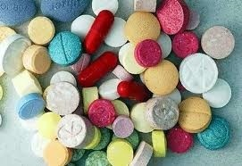
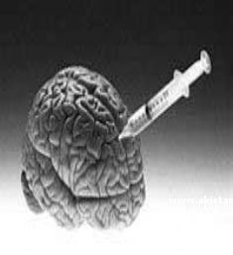
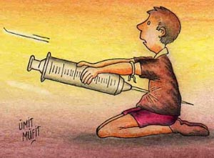
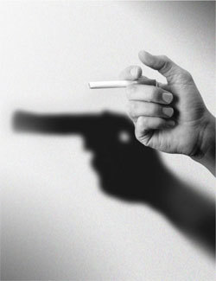
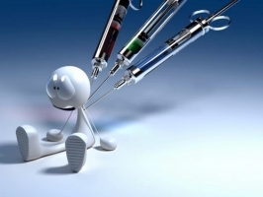
ZARARLI ALIŞKANLIKLAR ve MADDE BAĞIMLILIĞI
Yumaklıcerit Ortaokulu
Rehberlik Servisi
AYŞEGÜL ATA

Slide 2
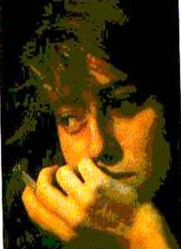
BAĞIMLILIK?
Bağımlılık kişinin kullandığı madde üstünde kontrolünü kaybetmesi ve onsuz bir yaşam sürememeye başlamasıdır.

Slide 3
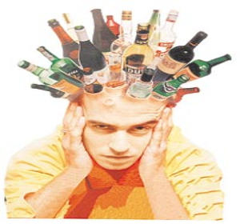
BAĞIMLIKLIK YAPAN MADDELER?
Sigara
Alkol
Esrar
Ecstasy
Bonzai
Eroin
Kokain
Marihuana
Uçucular

Slide 4
Bağımlılık Nasıl Gelişir?
“Belki kullanabilirim”
“Korku ve merak”
“Bir kereden bir şey olmaz”
“Bir daha asla”
“Ben bağımlı olmam”
“İstersem bırakırım”
“Bıraktım, bir daha başlamam”
“Artık bırakacağım”
“Bırakmak zorundayım”
“Bu meret bırakılmaz ki”

Slide 5
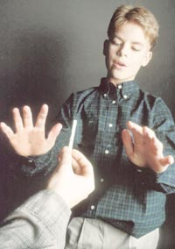
Neden başlanır ?
Merak
Arkadaş baskısı
Sorunlarına çözüm aramak ve uzaklaşmak
Stresli durumlarda geçici rahatlama
Farklı gözükmek
Beğeni toplamak
Bir gruba ait olmak
Eğlenmek

Slide 6
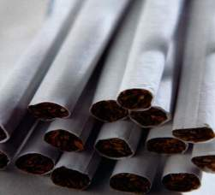
SİGARA
En sık bağımlılık yapan maddedir.
Bağımlılık yapan maddeler arasında en fazla ölüme neden olandır.
Tütün zehirli bir bitkidir ve ister
elde ister fabrikada işlensin bu
zararlı özelliklerinden kurtulama-
maktadır!

Slide 7
Sigaranın İçindeki Maddeler
Karbon monoksit: Egzost gazı
Arsenik: Kanserojen madde, felç edici zehir
Tiner
Metanol: Roket gazı
DDT: Böcek ilacı
Kadmiyum: Araba aküsü
Bütan gazı: Tüp ve çakmak gazı
Aseton: Kimyasal sökücü
Naftalin: Güve ilacı
Amonyak: Kimyasal temizleyici
Nikotin : Bağımlılık yapan bir uyuşturucu çeşidi
Sigara dumanı yaklaşık 4000 kimyasal içermektedir.

Slide 8
Sigaranın sağlığa etkileri
Ses telleri,cilt ve cilt rengi bozulur.
Tat alma duyusu ve dişler bozulur.
Gözlerde katarakta ve körlüğe neden olabilir.
Omurgada bozuklukları ve kemik erimesi artar.
Mide ve yemek borusunda kanama, ülser ortaya çıkar.
Şeker hastalığına neden olur.
Sigara vücudun bağışıklık sistemini baskılar

Slide 9
Sigara bağımlılığının sonuçları !

Slide 11
Sigara, dünyada her yıl 4 milyon kişinin,
günde 11 bin kişinin,
her 8 saniyede 1 kişinin ölümünden sorumludur !

Slide 12
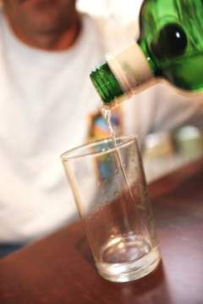
ALKOL
Alkol dünyadaki en eski ve
en geniş şekilde kullanılan
uyuşturucu türüdür.
Alkol çok yaygın olarak kullanılan yasal bir maddedir. Bağımlılık yapıcı etkisi yüksektir. Ancak alkol yasal bir madde olduğu için insanlar bu maddeyi kullanmaktan genelde çekinmemektedir.

Slide 13
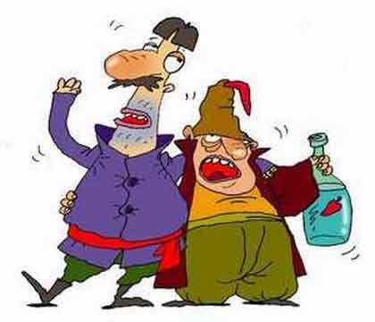
İnsanlar Neden İçiyorlar?
Zevk almak
Duygu durumlarını düzeltmek
Stresle başa çıkmak
Alkol içme arzusu

Slide 14
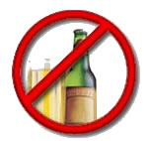
Alkolün Sağlığa Etkileri
Kan dolaşım düzenini bozar.
Karaciğer hücrelerinde yağlanma meydana gelir, siroz hastalığına sebep olur.
Böbrek iltihabına, idrarda şeker oluşmasına yol açar.
Mideyi bozar, ağrı yapar, gastrit ve ülsere sebep olur.
Bağırsak çalışma düzeni bozulur.

Slide 15
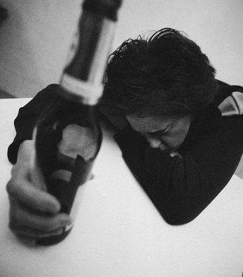
İnsan,irade ve dengesini
kaybeder.
Beyni uyuşturur, yürümekte
zorluk çekilir, kol ve bacak
çekilmelerine, yüz ifadesinde
bozukluklara sebebiyet verir.
Heyecan, telaş, korku, sinir
buhranları ve kıskançlık, çeşitli ruhsal
bozukluklara yol açar.
El titremeleri, tikler, felçler ortaya çıkar.

Slide 16
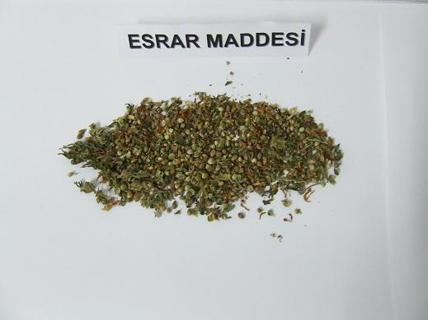
UYUŞTURUCU
ESRAR:
Yasadışı maddeler arasında sıklıkla kullanılan madde esrardır.
Kullanıcılar arasında
“ot” ya da “marihuana”
adı ile anılır.

Slide 17
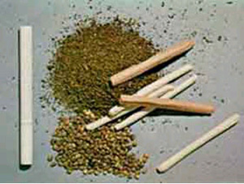
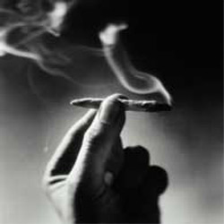
Esrar hint kenevirinden elde edilir. Kurutulmuş ve parçalanmış yaprakları, tohumları, toz halinde veya kahverengi, preslenmiş kalıplar halinde satılır. - Sigara gibi sarılarak ve tütüne karıştırılarak içilir.

Slide 18
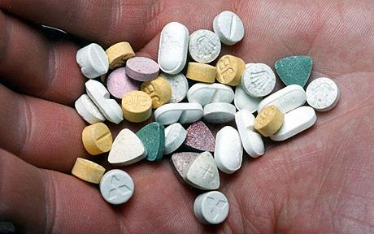
ECSTASY:
Ecstasy kullanımı özellikle gençler arasında giderek artmaktadır.

Slide 19
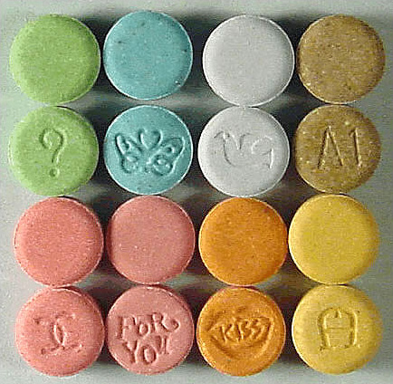
Genellikle tablet ve
kapsül şeklinde satılır.
Beyaz, kahverengi,
pembe ya da sarı tabletler
ya da kapsüllerdir.
Bazılarının üstünde kuş, kalp
gibi resimler vardır.

Slide 20
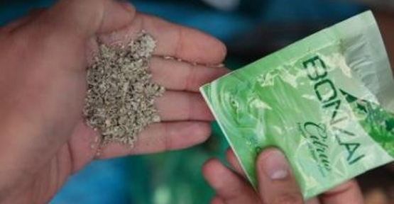
BONZAİ:
Ülkemizde son
yıllarda kullanımı
çok yaygınlaşmış
kimyasal maddedir.
Kullanım sonrasında kişide esrara benzer ama esrardan daha kuvvetli bir etki bırakmaktadır.

Slide 21
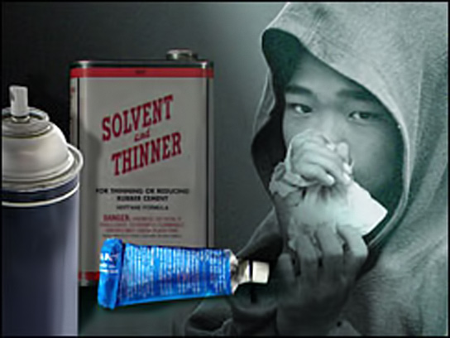
UÇUCU MADDELER:
Boyalar ve boyalarda kullanılan Tiner
Bally, UHU gibi yapıştırıcılar
Çakmak gazı olarak kullanılan bütan gazı
Kuru temizlemede kullanılan maddeler
Benzin

Slide 22
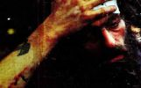
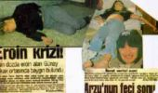
UYUŞTURUCUNUN SONUÇLARI
Bitkinlik,dalgınlık
Gözde kanlanma
Uyku bozuklukları
Yürüme bozukluğu
Solunum güçlüğü
İlgi-istek kaybı
Bilişsel bozukluklar
Başarıda azalma
Suç işleme eğilimi
Evden uzaklaşma

Slide 23
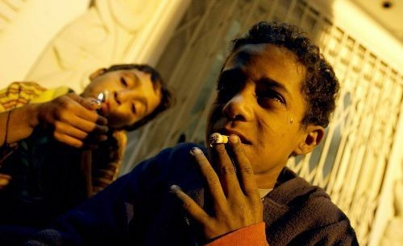
Madde Kullanmaya Başlayan Gençlerde Ortak Bazı Özellikler:
Ani tepkiler veren
Saldırgan ya da asi davranışları olan
Her şeyi reddeden
Davranış bozukluğu gösteren
Aykırı davranışlar içinde bulunan
-Çabuk heyecanlanan
-İçe dönük olan
- Yaşıtlarından çabuk
etkilenen.

Slide 24
Uyuşturucu kullanan kızın 2 senedeki değişimi:

Slide 26
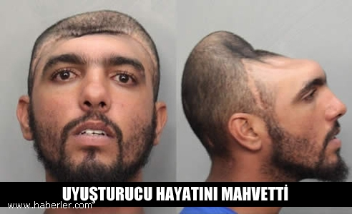
ABD’de yaşayan Carlos R. Uyuşturucu aldıktan sonra direksiyon başına geçti. Yola çıktıktan kısa süre sonra direksiyon hakimiyetini kaybeden Carlos, kazada kafatasının ve beyninin bir bölümünü kaybetti.

Slide 30
Dinlediğiniz için
TEŞEKKÜRLER
Hazırlayan:
Ayşegül ATA
Rehber Öğretmen

